Slide 1
Cambio climático

Slide 2
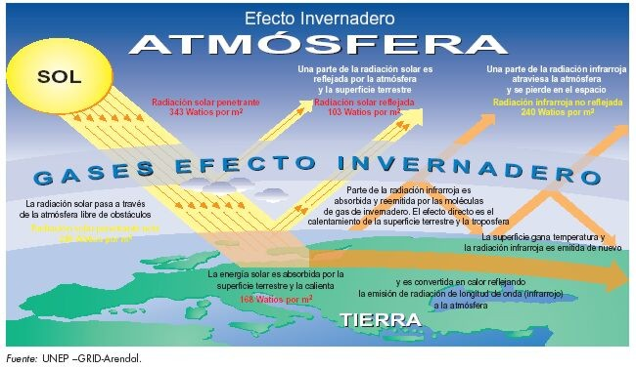

Slide 3
Record de Temperaturas (Desvíos media 1951- 1980)
Source: NASA Goddard Institute for Space Studies Surface Temperature Analysis
at data.giss.nasa.gov/gistemp/
R. Watson, Amsterdam, 20 Enero, 2007

Slide 4
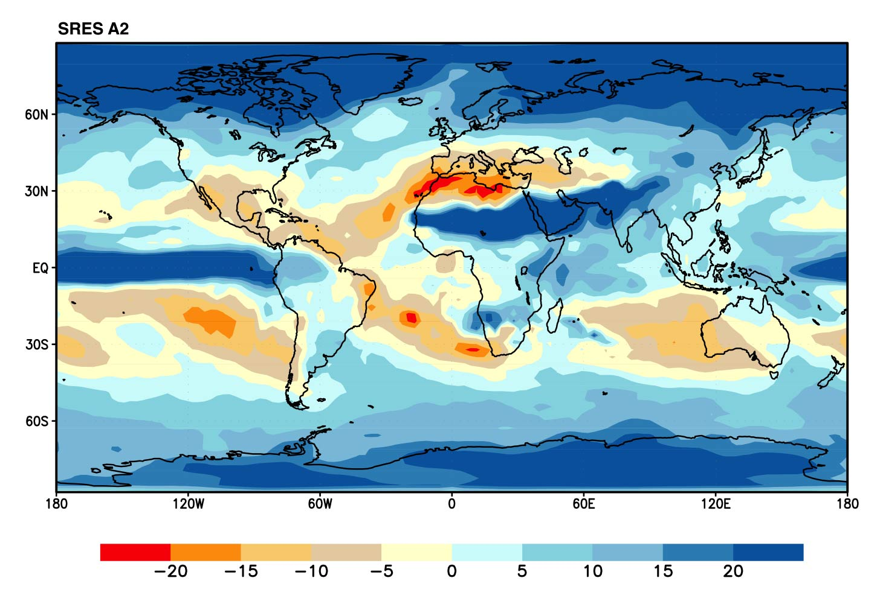
Las Proyecciones indican que algunas áreas se volverán más húmedas y otras más secas
Cambio en la precipitación media anual: 2071 a 2100 Relativo a 1990
R. Watson, Amsterdam, 20 Enero, 2007

Slide 5
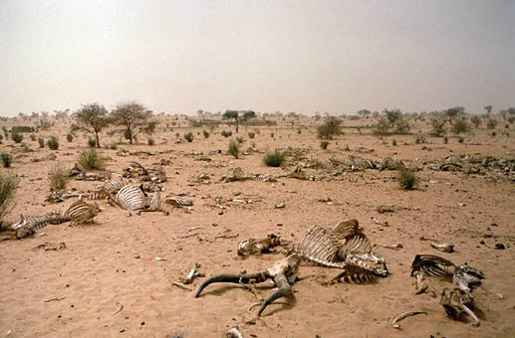
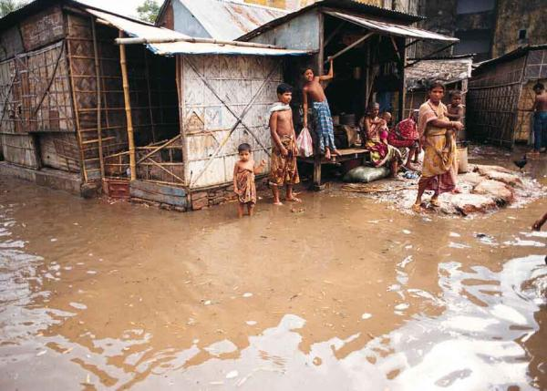
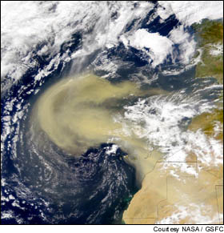
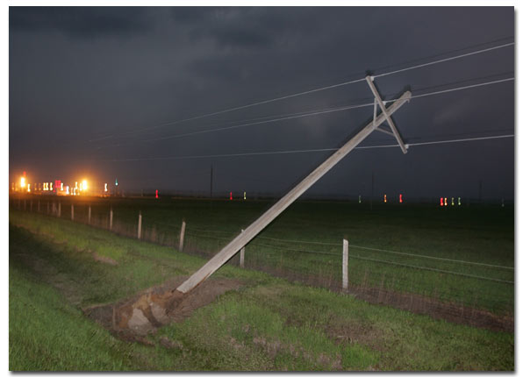
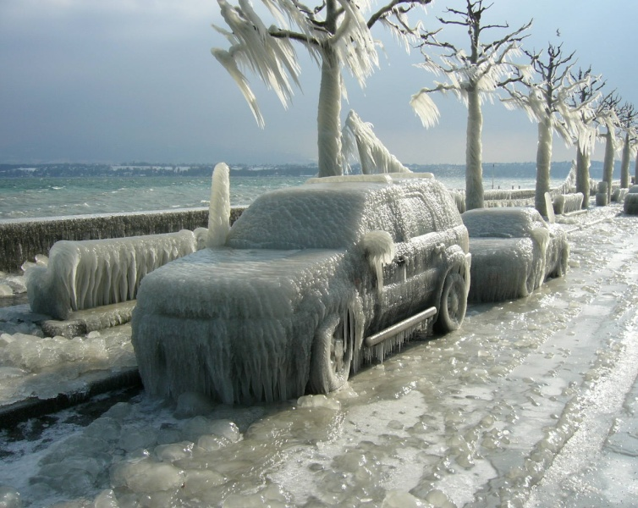
El Cambio Climático esta afectando a los Sistemas Sociales y Naturales
R. Watson, Amsterdam, 20 Enero, 2007

Slide 6
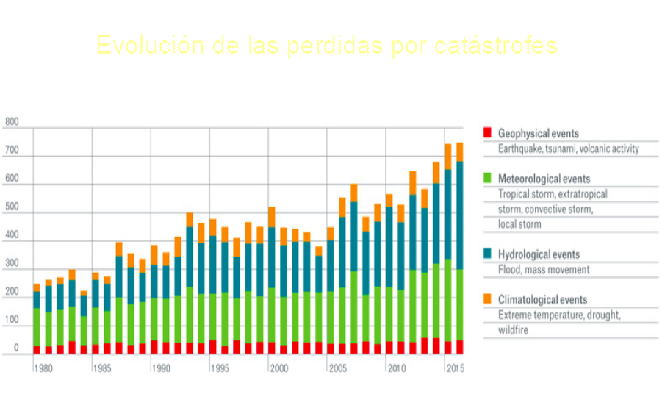

Slide 7
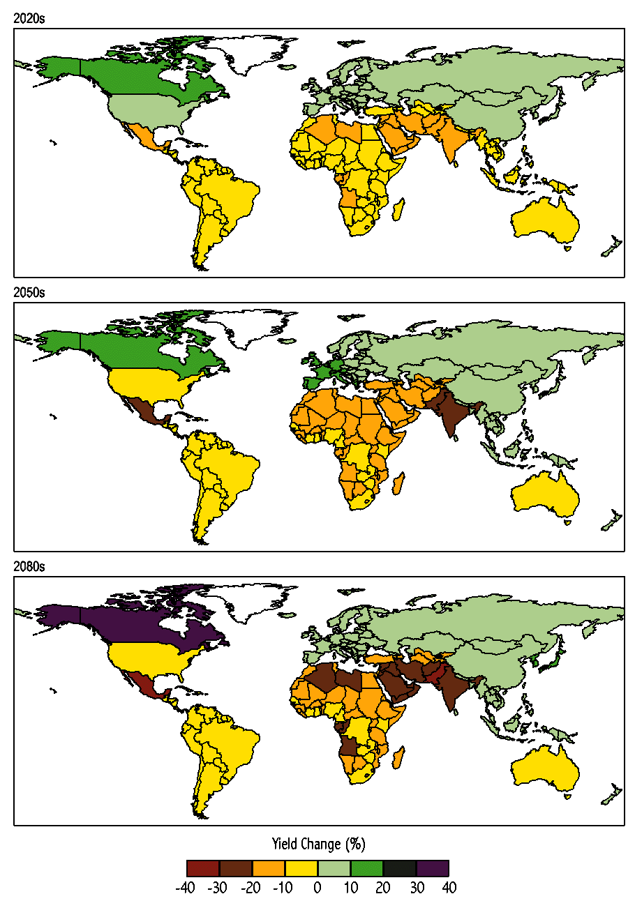
Las Proyecciones indican que los rendimientos de los cultivos decrecerán en el trópico y subtrópico pero aumentaran en las latitudes altas
Porcentaje de cambio promedio en el rendimiento de los cultivos para un escenario medio de cambio climático
Ya para el 2020 se pronostican reducciones de un 10% en America del Sur y 20% en México
R. Watson, Amsterdam, 20 Enero, 2007

Slide 8
Datos Globales y de Uruguay
https://www.fao.org/faostat/es/
https://www.fao.org/faostat/es/#country/234

Slide 9
Las relaciones entre comercio y ambiente comienzan a ser cada vez más fuertes en los mercados internacionales
Necesidad de mantener y avanzar hacia el desarrollo de procesos más sostenibles

Slide 10
Globalización de los mercados

Slide 11
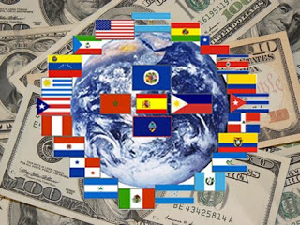

Slide 12
Globalización de los mercados
El capital fluye por el mundo en búsqueda de la mejor oportunidad
Aumento de los acuerdos formales entre países para formar bloques comerciales, Ej. COMUNIDAD EUROPEA, NAFTA, MERCOSUR, (Asian Pacific trade initiatives).
En 1994, como resultado de la Ronda Uruguay del GATT se crea la Organización Mundial del Comercio (WTO), fracaso de las nuevas Rondas de Negociación.
Lucha por eliminación de los subsidios y las barreras arancelarias
Mercados electrónicos y redes digitales de comercio

Slide 14
El Mercado es el lugar destinado por la sociedad en el que vendedores y compradores se reúnen para tener una relación comercial, para esto, se requiere un bien o servicio que comercializar, un pago hecho en dinero y el interés para realizar la transacción.

Slide 15
Fuente: https://es.slideshare.net/alvarocorpade/diapositivas-globalizacion-de-la-economia

Slide 16
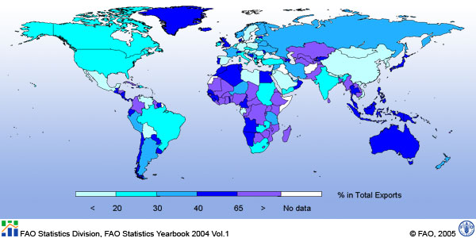
Países Exportadores de Productos Agrícolas

Slide 17
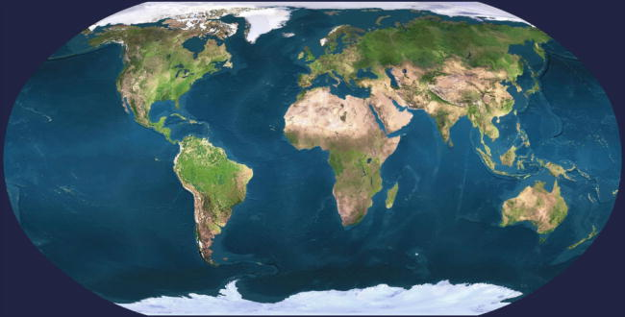
Unión Europea
China Hong Kong, Mongolia y Taiwan
NAFTA
Mercado Común del Caribe
Comunidad Andina
Asia y el pacifico
Africa
MERCOSUR

Slide 18
Comercio Sur-Sur
América - América
US$ 192.000:
África – África
US$ 50.000:
Asia – Asia
US$ 2.125.000:
America- Asia
US$ 115.000
África - América
US$ 25.000:
Asia – América
US$ 170.000:
América -África US$ 18.000:
África – Asia
US$ 95.000:
Asia – África
US$ 146.000:
Entre 1990 y 2008 el comercio mundial se multiplico por cuatro mientras que el Sur-Sur por 10

Slide 19
El 35 % DE LA TIERRA DEL PLANETA SE UTILIZA EN CULTIVOS Y PASTIZALES.
OTRO 30% OCUPADO POR BOSQUES
70 % DEL AGUA EXTRAIDA ES UTILIZADA POR LA AGRICULTURA

Slide 20
En 1950, se estimaba que la población mundial era de 2.600 millones de personas. Se alcanzaron los 5.000 millones en 1987 y, en 1999, los 6.000 millones. En octubre de 2011, se estimaba que la población mundial era de 7.000 millones de personas. Para conmemorar este acontecimiento histórico, se puso en marcha un movimiento global llamado "Un mundo de 7 mil millones". Por último, a mediados de 2015, la población mundial alcanzó los 7.300 millones de personas, lo que significa que, en 12 años, el número de personas en el mundo ha aumentado en 1.000 millones.
Hay 193 países soberanos integrados a Naciones Unidas más el vaticano serían 194.

Slide 21
El volumen del comercio mundial ha crecido desde 1950, debido fundamentalmente a un crecimiento sustancial de la población mundial y el ingreso entre otros factores. Los países subdesarrollados han ido conquistado mayor presencia en el Mercado mundial, tanto como exportadores como importadores.
La aplicación de tarifas a las importaciones agrícolas son en promedio de un 15%. Las nuevas rondas de negociaciones llevadas a delante por la Organización Mundial del Comercio (World Trade Organisation WTO) no han avanzado en torno de lograr un acuerdo para reducir estas tarifas. Sin embargo, si permitieron lograr dos nuevos acuerdos sobre la eliminación de subsidios a la exportación y sobre facilitación del comercio.
El incremento del gasto en programas de desarrollo agropecuario en los países sub-desarrollados así como el uso de medidas de control sanitario y fitosanitario aplicando regulaciones que aplican a la salud animal y vegetal a favor de los productores nacionales ha discriminado en contra de las importaciones representan nuevos desafíos para el comercio agrícola (ej. Miel a Alemania, fitosanitarios en soja, etc)..

Slide 22
La globalización está integrando los mercados de consumo de todo el mundo y abriendo oportunidades. Pero está creando además nuevas desigualdades y nuevos problemas
Fuente: UNDP 1998

Slide 23
La gran presión social para mantener niveles elevados de consumo estimula el gasto competitivo el cual genera desigualdades en el consumo profundizando la pobreza y la exclusión social

